Slide 1
第十章 完成用户界面设计
王美红

Slide 2
主要内容
黄金规则
用户界面的分析与设计
界面分析
界面设计步骤
设计评估

Slide 3

概述
人机界面（Human-Computer Interface，
HCI）是计算机直接与人打交道的途径，是计算机系统的重要组成部分，它的开发工作量占系统开发工作量的40-60%。

Slide 4
概述
将开发一个应用软件比喻为建筑一栋房子：
  楼房的结构布局设置相当于软件工程的体系结构设计
  房间的具体设计相当于构件级设计
  而门、窗、墙面砖等的设计相当于软件工程的界面设计。

Slide 5
概述
接口设计包含：
  软件构件间的接口设计
  软件和其它硬件或软件间的接口设计
  人与计算机间交互信息的界面设计

Slide 6
10.1 界面设计的黄金规则
Mandel[MAN97]定义了三条“黄金规则”：
  置于用户的控制之下
  减少用户的记忆负担
  保持界面一致

Slide 7
10.1 置于用户的控制之下
用户希望控制计算机，而不是被计算机控制
能充分满足用户的需求，具体表现在：
  以不强迫用户进入不必要的或不希望的动作的方式来定义交互模式。
  提供灵活的交互
  允许用户交互被中断和撤销
  当技能级别增长时可以使交互流线化并允许定制交互—如宏
  使用户与内部细节隔离开来
  设计应允许用户与出现在屏幕上的对象直接交互

Slide 8
10.2 减轻用户的记忆负担
减少对短期记忆的要求
建立有意义的缺省
定义直观的快捷方式
界面的视觉布局应该基于真实世界的象征
以不断进展的方式揭示信息—不同抽象层次

Slide 9
10.3 保持界面一致
允许用户将当前任务放入有意义的环境中—提供指示器，如窗口题目、图标、一致的颜色编码等
在应用系统家族内保持一致
和用户已有的合理的交互模型保持一致—比如一些常用快捷键

Slide 10
10.2 用户界面的分析与设计
界面分析和设计时要考虑的模型：
  工程师或软件工程师建立用户模型
  软件工程师创建设计模型
  最终用户的心理模型或系统感觉
  系统的实现者创建实现模型
界面工程师的任务：消除这些模型的差距，导出一致的界面表示

Slide 11
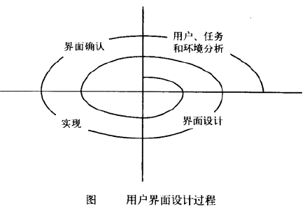
10.2界面分析和设计过程
用户、任务和环境分析及建模
界面设计
界面构造
界面确认

Slide 12
10.3 界面分析
所有工程过程模型的一个重要原则是：
  在试图设计一个解决方案之前最好对问题有更好的理解。
界面设计中，何谓理解？
  了解通过界面和系统交互的人
  了解最终用户为完成工作要做的任务
  作为界面的一部分而显示的内容
  任务处理的环境

Slide 13
10.3.1 用户分析
属于哪一类用户
用户分析信息获取途径：
  用户访谈 –一对一或群论
  零售输入 –销售人员完成
  市场输入 –市场分析
  支持输入 –技术支持人员完成

Slide 14
10.3.1 用户分析（续）
用户特性分析：
  用户类型
    外行型； 初学型； 熟练型； 专家型（了解系统内部构造，要求提供修改和扩充系统能力的界面）
  用户特性度量
    使用的频度； 需要自由选择界面的情况；思维能力；生理能力和技能

Slide 15
10.3.2 任务分析和建模
也称用户工作分析
是系统内部活动的分解
分析方法：自顶向下，逐步进行功能分解
注意：与常规的功能分解不同的是，主要考虑与人相关的活动，也就是考虑用户需要输入数据的步骤和计算机如何提示或者反馈给用户信息。

Slide 16
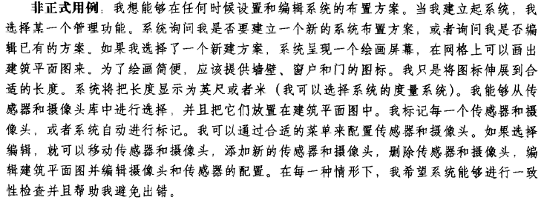
10.3.2 任务分析和建模（续）
使用用例—第一人称非正式形式书写

Slide 17
10.3.2 任务分析和建模（续）
任务细化
对象细化
工作流分析
层次表示

Slide 18
10.3.2 任务分析和建模（续）
任务分配
  用户的任务：创造、判断、探索
  计算机的任务：重复检查、计算、数据处理
  两者混合任务：数据录入、数据恢复、决策支持

Slide 19
10.3.2 任务分析和建模（续）
任务分配步骤：
  检查数据流图，标出哪些是单独由计算机完成的任务、哪些是由两者共同完成的任务。
  对于共同完成的任务，将任务的每一个动作分配给计算机或人。
  细化计算机与人的协同动作，以确定人和计算机如何交互。

Slide 20
10.3.2 任务分析和建模（续）
对象细化：
  通过对对象上面动作的评估为设计师提供一个操作列表
  如家具模板Furniture类，包括size ,shape, location属性，任务“选择”、“移动”“拖拽”等操作，随着设计的不断细化，每个操作的细节都将被定义出来。

Slide 21
10.3.2 任务分析和建模（续）
工作流分析
  可以使软件工程师很好地理解在包含多个成员时，一个工作过程是如何完成的。
  可通过分析泳道图完成

Slide 22
10.3.2 任务分析和建模（续）
如：请求重新填写处方 的用户任务，开发后得到如下任务层：
层次分析
  细化过程。
重新填写处方请求
  提供辨识信息
    提供姓名
    指定用户的ID
    指定PIN和密码
  指定处方序号
  指定重新填写处方所需要的日期

Slide 23
10.3.3 显示内容分析
要考虑内容的格式和美感
  不同类型的数据是否放置在固定位置？如照片
  用户是否可定制内容的屏幕位置？
  是否对所有内容赋予适当的屏幕标识？
  为了便于理解，应如何划分长篇报告？
  对于大集合的数据，是否存在直接移动到摘要信息的机制？
  输出图形的大小是否需要适合所使用显示设备的限制？
  如何使用颜色来增强理解？
  出错信息和警告应如何呈现给用户？

Slide 24
10.3.4 工作环境分析
物理环境分析
工作场所的文化氛围

Slide 25
10.4 界面设计步骤
10.4.1 应用界面设计步骤
  使用将前面分析中获得的信息，定义界面对象和行为
  定义那些导致用户界面状态发生变化的事件（用户动作），对这个行为建模
  描述每一个界面状态，就像最终用户实际看到的那样。
  简要说明用户如何从界面提供的界面信息来解释系统状态。

Slide 26
例：SafeHome高级版本
SafeHome 高级版本：
  使用计算机或笔记本电脑，通过modem从Internet远程访问，检查房子状态、重新设置系统、启动或关闭系统，以及通过预先安置的摄像机监控房间的局部位置。

Slide 27
问题陈述：
  为了远程访问SafeHome，房主提供一个标识符和一个密码。这些定义了访问的级别（如并非所有用户均可以重新配置系统）并提供安全保证。一旦确认身份，用户（具有全部访问权限）检查系统状态并通过启动或关闭系统改变状态。用户通过显示房子的建筑平面图、观察每个安全传感器、显示每个当前配置区域以及必要时修改区域而重新配置系统。用户通过策略地放置的摄像头观察房子内部。用户可以摇动和变焦每个摄像头而提供房子内部的不同视角。

Slide 28
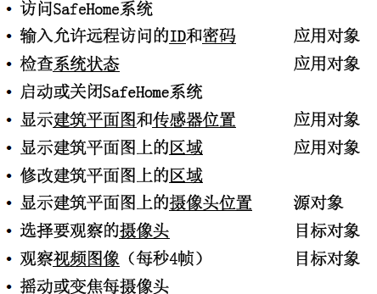

确定屏幕对象

Slide 29
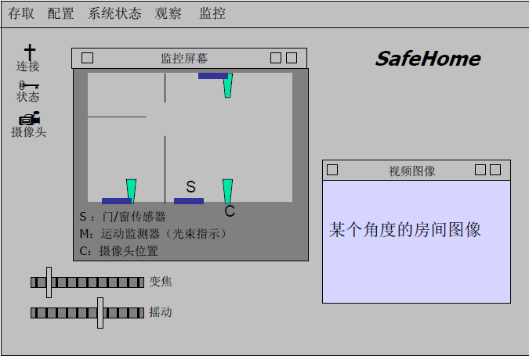
屏幕布局

Slide 30
10.4.2 界面设计模式
完整用户界面。为高层结构和导航提供设计指导
  模式：高层导航
  简要描述：提供高层菜单，通常带有一个图像，能够直接掉转到任一个系统主要功能

Slide 31
10.4.2 界面设计模式（续）
页面布局。负责页面概括组织（用于站点）或者清楚的屏幕显示（用于需要进行交互的应用系统）
  模式：层叠
  简要描述：呈现层叠状的标签卡，伴随着鼠标每一下点击的选择，显示指定的子功能或者分类内容。

Slide 32
10.4.2 界面设计模式（续）
表格和输入。考虑了完成表格级输入的各种设计方法。
  模式：填充空格
  简要描述：允许在“文本框”中填写文字与数字数据。
表。为创建和操作各种列表数据提供设计指导。
  模式：有序表
  简要描述：用来显示长记录列表，可以在任何一列上选择排序机制进行排序。

Slide 33
10.4.2 界面设计模式（续）
直接数据操作。解决数据编辑、数据修改和数据转换问题。
  模式：现场编辑
  简要描述：为显示位置上的特定类型内容提供简单的文本编辑能力。
导航。辅助用户在层级菜单、Web页面和交互显示屏幕上航行。
  模式：面包屑
  简要描述：当用户工作于复杂层次结构的页面或者屏幕显示时，提供完全的导航路径。

Slide 34
10.4.2 界面设计模式（续）
搜索。对于网站上的信息或保存在可以通过交互应用访问的持久存储中的数据，能够进行特定内容的搜索。
  模式：简单搜索
  简要描述：提供在网站或者持久数据源中搜索由字符串描述的简单数据项的能力。
页面元素。实现Web页面或者显示屏的特定元素
  模式：向导
  简要描述：通过一系列的简单窗口显示来指导完成任务，使得用户能够一次一步地完成某个复杂的任务。

Slide 35
10.4.2 界面设计模式（续）
电子商务。主要针对于站点，这些模式实现了电子商务应用中的重现元素。
  模式：购物车
  简要描述：提供一个要购买的项目清单。
其它。模式不能简单地归类到前面所述的任一类中，在某些情况下，这些模式具有领域的依赖性或者只对特定类别的用户适用。
  模式：进展指示器
  简要描述：为某一正在进行的操作提供进展指示。

Slide 36
10.4.3 设计问题
界面设计时，总会遇到以下四个问题：
  系统响应时间
  用户帮助设施
  出错信息处理
  命令标记

Slide 37
1. 系统响应时间
系统响应时间有两个重要属性，分别是长度和易变性。
原则
  响应时间的长度应符合用户及应用的特点，避免太慢和太快；
  尽量减少易变性，原因，响应时间的变化易使用户担心软件系统工作异常

Slide 38
2.用户帮助设施
常见的帮助设施可分为两类：
  集成式
    求助一般都与软件设计同时考虑，上下文敏感，即可供用户选择的求助词与正在执行的动作密切相关，整个求助过程快捷而友好；
  附加式
    附加式求助一般是软件完成后附上一个受限的联机用户手册，用户为查找某项指南时不得不浏览大量无关信息。

Slide 39
2.用户帮助设施
必须考虑的一系列问题：
  是否在任何时候都能获得关于系统任何功能的帮助信息？（部分/全部）
  用户怎样请求帮助？（帮助菜单/特殊功能键/HELP命令）
  怎样显示帮助信息？（在独立的窗口中/指出参考某个文档/在屏幕固定位置显示简短提示）
  怎样返回到正常的交互方式中？（屏幕上的返回按钮/功能键）
  怎样组织帮助信息？（平面结构/信息的层次结构/超文本结构）

Slide 40
3.出错信息处理
一般，交互式系统给出的出错信息或警告信息，应该具有下述属性：
  信息应该用用户可以理解的术语描述问题。
  信息应该提供有助于从错误中恢复的建设性意见。
  信息应该指出错误可能导致哪些负面后果（例如，破坏文件），以便用户检查是否出现了这些问题，并在确实出现问题时及时解决。
  信息应该伴随着听觉上或视觉上的提示。
  信息不能带有指责色彩。

Slide 41
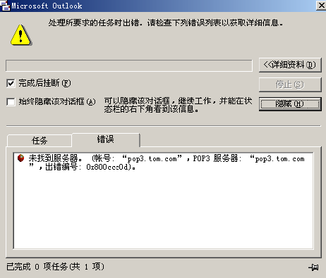

Slide 42
4. 菜单和命令标记
许多高级用户仍然偏爱面向命令行的交互方式。
在提供命令行交互时，必须考虑下列设计问题：
  是否每个菜单选项都有对应的命令？
  采用何种命令形式？有3种选择：控制序列（例如ctrl+P），功能键和输入命令
  学习和记忆命令的难度有多大？忘记了命令怎么办？
  用户是否可以定制或缩写命令？
  在界面环境中菜单标签是否是自解释性的？
  子菜单是否与主菜单项所指功能项一致？

Slide 43
10.4.3 设计问题（续）
其他：
  应用的可访问性
    很多可访问指南，为界面设计提供了指导
  国际性
    国际化指导方针

Slide 44
人机界面设计指南
用户界面设计主要依靠设计者的经验。
本节介绍三类人机界面设计指南：
  一般交互指南
  信息显示指南
  数据输入指南

Slide 45
1 一般交互指南
保持一致性
提供有意义的反馈
在执行有较大破坏性的动作之前要求用户确认
允许取消绝大多数操作
减少在两次操作之间必须记忆的信息量
提高对话、移动和思考的效率
允许犯错误
按功能对动作分类，并据此设计屏幕布局
提供对工作内容敏感的帮助设施
用简单动词或动词短语作为命令名

Slide 46
2 信息显示指南
只显示与当前工作内容有关的信息
不要用数据淹没用户，应该用便于用户迅速地吸取信息的方式来表示数据
使用一致的标记、标准的缩写和可预知的颜色
允许用户保持可视化的语境。
产生有意义的出错信息
使用大小写、缩进和文本分组以帮助理解
使用窗口分隔不同类型的信息
使用“模拟”显示方式表示信息，以使信息更容易被用户吸取
高效率地使用显示屏
Notes:
允许用户保持可视化的语境：如果对图形显示进行缩放，原始的图像应该一直显示着（以缩小的形式显示在显示器的一角），以使用户知道当前用户观察的图像部分在原始图像中的位置。
使用“模拟”显示方式表示信息，以使信息更容易被用户吸取：例如，显示文件下载情况时，如果使用简单的数字表示，就不如用类似温度计的形似表示，因为这样的表示方式为用户提供了绝对和相对两方面的信息。

Slide 47
3 数据输入指南
尽量减少用户的输入动作
保持信息显示和数据输入之间的一致性
允许用户自定义输入
交互应该是灵活的，并且可调整成用户最喜欢的输入方式
使在当前动作语境中不适用的命令不起作用
让用户控制交互流
对所有输入动作都提供帮助
消除冗余的输入。

Slide 48
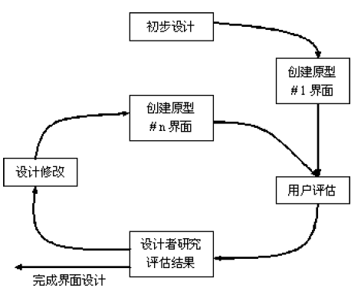
10.5 设计评估
用户界面评估的周期

Slide 49
10.5 设计评估（续）
评估标准：
  由书面操作说明判断界面的可操作性
  命令的个数或输入参数的个数
  动作、任务、系统状态等的多少反映了系统的难易程度
  界面风格、帮助设施、错误处理

Slide 50
作业
完善项目界面原型，下次上课前提交

